Slide 1




Auction Indo Mari bisnis
Capstone Project
Bisnis
Thowus Ajmalifanka
(Universitas Dian Nuswantoro)
Cloud Fundamental - 001

Slide 2
Ketentuan Pembuatan
Latar Belakang
MariBisnis adalah perusahaan yang saat ini hendak melakukan migrasi semua server onpremise mereka ke layanan cloud Azure. Mereka ingin menyiapkan infrastruktur yang
memiliki ketersediaan tinggi namun memiliki keamanan berlapis.
Solusi Teknis yang diharapkan
Solusi Teknis harus memenuhi kemampuan sebagai berikut:
1. Menyusun sebuah Azure Virtual network untuk perusahaan
2. Memiliki dua buah subnet yakni subnet publik dan subnet private
3. Memiliki minimal dua buah zona ketersediaan
4. Menerapkan sekumpulan multi-layer of defense yang menggunakan berbagai fitur
keamanan
5. Menyiapkan berbagai macam workload yang umum digunakan oleh MariBisnis
seperti :
1. Sebuah Azure VM yang diletakkan public subnet untuk meletakkan aplikasi
web berbasis LAMP (Linux Apache MySQL dan PHP)
2. Sebuah Web Sites yang diletakkan di public subnet yang dikembangkan
berbasis container ASP.NET
3. Sebuah Web API Internal yang diletakkan di private Subnet
4. Sebuah media penyimpanan berkas yang diletakkan di private subnet dan
dapat diakses oleh Azure VM
5. Sebuah database berbasis Azure SQL yang hanya dapat diakses oleh Web
Sites

Slide 3
01
04
02
05
Langkah – Langkah
Virtual Net
Web API
Membuat 2 buah Virtual Network Berupa (Public dan Private) Beserta Subnet
Membuat WEB API dan Deploy ke dalam Private NET
Virtual Machine
Storage
Membuat Virtual Machine beserta Listing LAMP
Membuat Storage ke dalam Private NET
ASP.NET
SQL DB
03
06
Membuat Website Menggunakan Visual Studio dan di deploy Menggunakan Azure Tools ke dalam VN Pub
Membuat Azure SQL Database dan di Deploy ke dalam Website

Slide 4
Alat – Alat kebutuhan
Microsoft Azure
Visual Studio
Subcriptions Azure Pass
SDK NET6.0
Microsoft Excel
Power Point
Microsoft Word

Slide 5

Data Masuk
Group Resource : Bisnis-Capstone

Slide 6

Price Calculate

Slide 7
$50
Price Total
Pembuatan Sudah Termasuk Biaya Penggunaan

Slide 8

Zona ketersedian

Slide 9
Zona Ketersedian
EastUS
Australia Central
Southest Asia
West Asia

Slide 10
SUBNET
Subnet DB
Subnet Gateaway
Subnet Web
10.10.10.0/24
10.10.0.0/24
10.10.20.0/24
Subnet Storeage
Subnet Sql
10.20.10.0/24
10.20.20.0/24

Slide 11
URL
https://auctionindo2021.azurewebsites.net

Slide 12
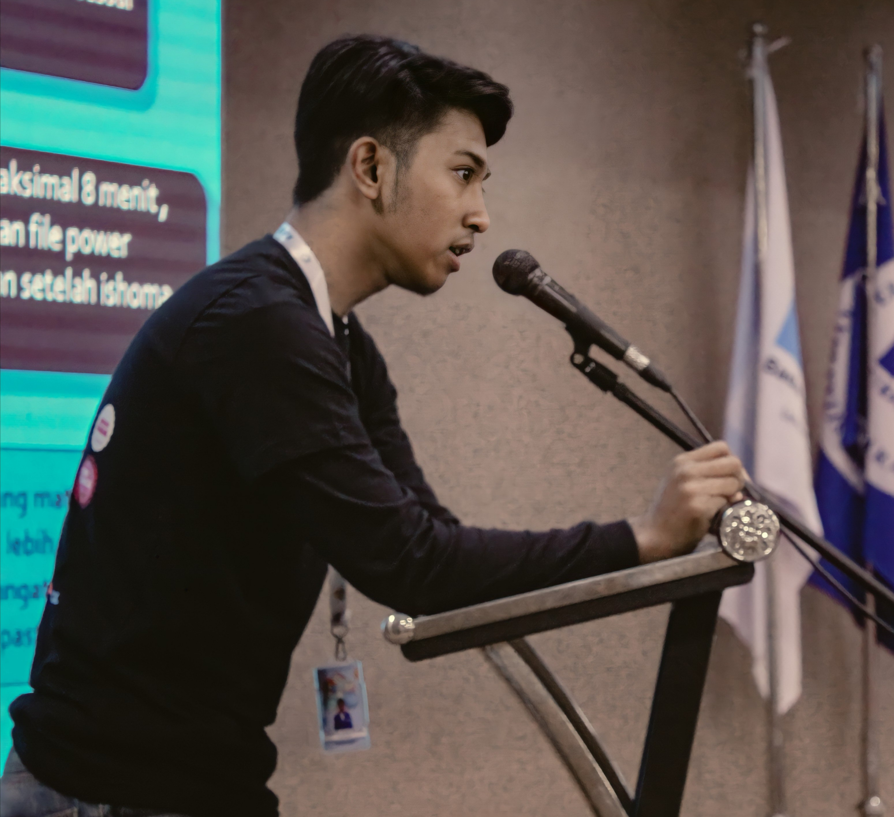
Profil Pembuat
Thowus Ajmalifanka
Universitas Dian Nuswantoro

Slide 13
Contact Personal
Thanks!
Instagram : @ifanthowus
Linkedin : @Thowus Ajmalifanka
Facebook : @ifanthowus

